Slide 1
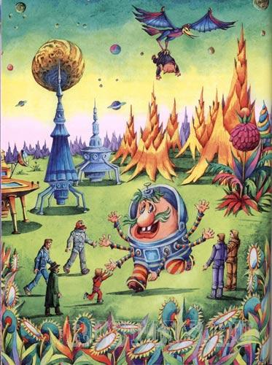
Знакомство с фантастической литературой

Slide 2
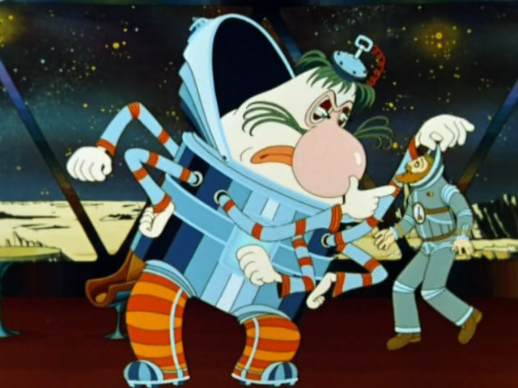
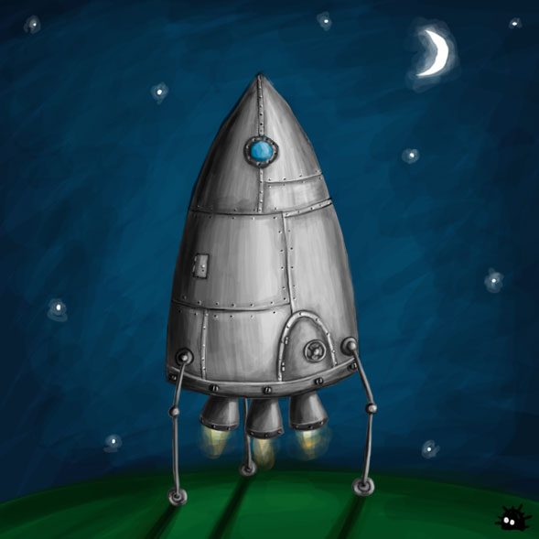
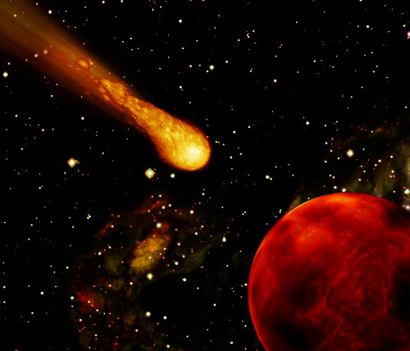
Картотека сказочных и фантастических идей по произведениям художественной литературы

Slide 3
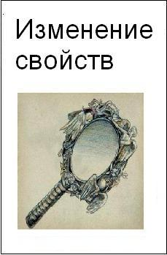
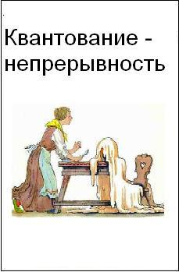
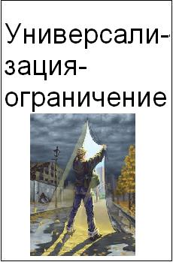
“Дайте мне идею в руки…
Я придумаю рассказ!”

Slide 4
Дробление-объединение
Разделить объект (факт утверждение) на составные части. Разновидностью этого наиболее универсального приёма является самый популярный приём мифов и сказок - приписать неживому объекту (факту) свойство живого – и наоборот.

Slide 5
Наоборот
Изменить какое-либо качество объекта, факта
(или сам факт) на противоположное.
-Как строят высокие башни?
-Спросили однажды Ходжу Насредина.
-Очень просто, - ответил лукавый Насредин.
-Сначала копают глубокие колодцы, а потом
выворачивают их наизнанку.

Slide 6
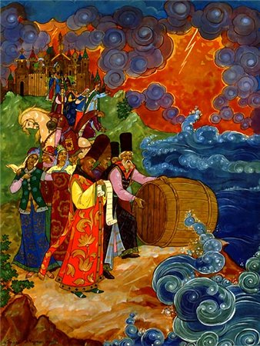
Ускорение–замедление
Ускорить (замедлить) действие так, чтобы получилось новое
качество.
“Тучка по небу идет.
Бочка по морю плывет.
И растет ребенок там
Не по дням, а по часам.” (А.С.Пушкин “Сказка о царе Салтане”)

Slide 7
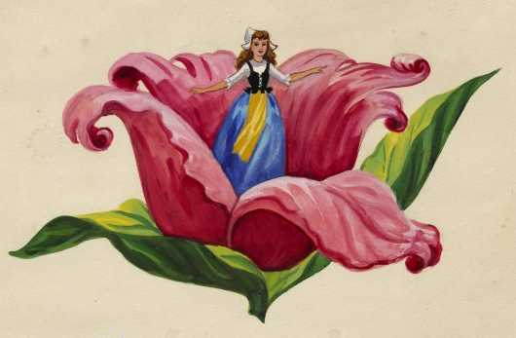
Увеличение-уменьшение
Объект или факт изменить во много раз так,
чтобы появилось новое качество.
“В чашечке большого тюльпана
сидела живая девочка. Она была маленькая-маленькая,
всего в дюйм ростом.
Поэтому ее так и прозвали - Дюймовочка. ”
(Г.Х. Андерсен “Дюймовочка”)

Slide 8
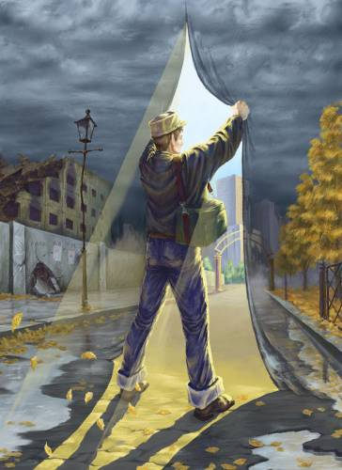
Универсализация-ограничение
Сделать факт или объект универсальным так, чтоб его действие распространилось на больший класс явлений (или ограничить).
Умница Фрэнк – универсальная машина (робот):
“Что входило в обязанности Умницы Фрэнк?
Любая домашняя работа, обычно исполняемая
людьми. Он должен был прибирать
за картежниками, застилать постели,
следить за детьми и звать кого-нибудь,
если они нездоровы.”
(Р. Хайнлайн “Дверь в лето”)

Slide 9
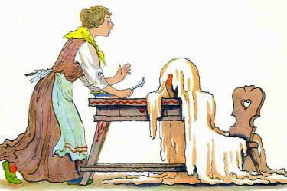
Квантование - непрерывность
Если действие факта было непрерывным – сделать его прерывистым, если было прерывистым - сделать непрерывным.
“Однажды девочка ушла из дому,
а мать и говорит: “Горшочек, вари!”-
и стала вариться в нем каша, и наелась
мать досыта, но как остановить горшочек,
она позабыла. И вот варит он и варит…
Вот уже кухня полна, и вся изба полна,
и ползет каша в другую избу, и улица вся
полна, словно хочет он весь мир
накормить.” (Братья Гримм “Сладкая каша”)

Slide 10
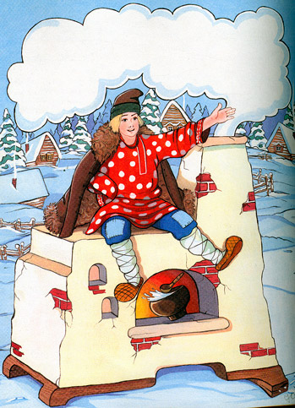
Динамичность - статичность
Если факт статичен- сделать его изменчивым, если изменчив- сделать статичным.
“Емеля сказал: “По щучьему велению,
по моему прошению, печка, ступай
к королю!”
Сам сел на печь, печка и пошла.”
(“По щучьему велению”)

Slide 11
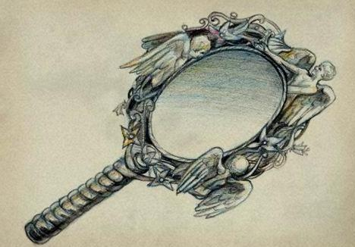
Изменение свойств
Изменить наименее изменяемое свойство объекта или среды, в которой он существует.
"Ей в приданое дано
Было зеркальце одно.
Свойство зеркальце имело:
Говорить оно умело»
(А.С.Пушкин)

Slide 12
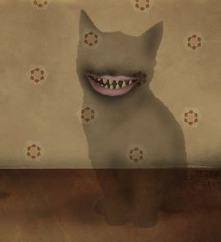
Внесение - вынесение
Какую-либо функцию объекта перенести к другому или сам рассматриваемый объект перевести в совершенно другой класс явлений.
“Вот это да! – подумала Алиса. –Видала я котов без улыбок, но улыбка без кота! Такого я в жизни еще не встречала.”
(Льюис Кэрролл “ Приключения Алисы в стране чудес”)

Slide 13
Матрица фантастических идей по произведениям художественной литературы
Место действия | Действующие лица | Вид деятельности | Фантастические идеи

Slide 14
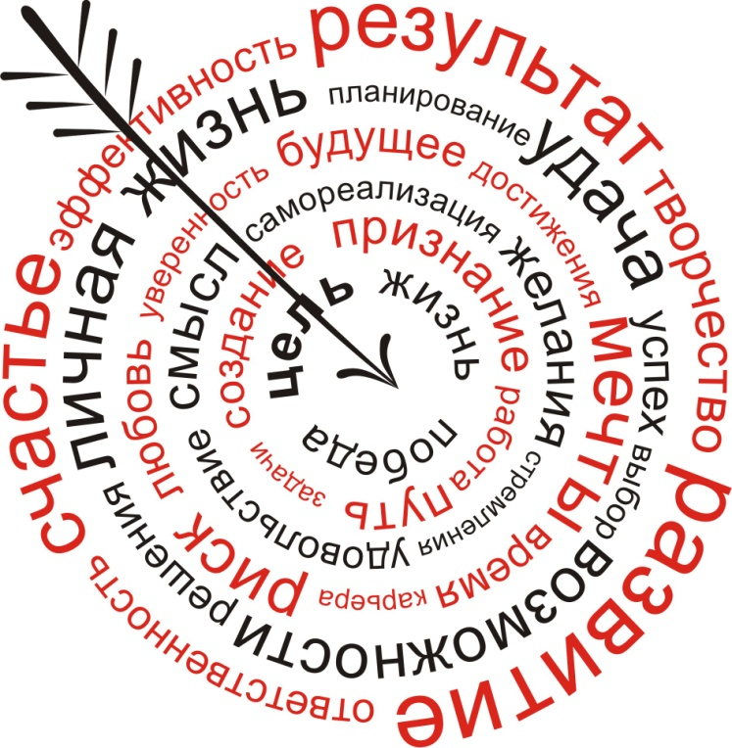
Цели работы:
Борьба с инерцией мышления;
Развитие фантазии;
Умение анализировать.

Slide 15
Задание
Прочитать произведение;
Найти фантастические идеи в произведении;
Определить, какие приемы фантазирования использовал автор;
Заполнить таблицу.

